Slide 1

Zachowania społeczne dotyczące ochrony przed promieniowaniem słonecznym
Katarzyna Reklewska

Slide 2
Cel badania
Poznanie przekonań na temat szkodliwości promieniowania słonecznego
Poznanie zachowań związanych ze stosowaniem w trakcie roku preparatów z filtrem
Poznanie zachowań oraz działań dot. samokontroli ciała po ekspozycji na słońce
Poznanie zachowań w przypadku dostrzeżenia na swoim ciele niepokojących zmian

Slide 3
Metodologia
Grupa: 322 osób, włączonych 317 osób
Narzędzie badawcze: autorski kwestionariusz
Metoda: CAWI (ang. Computer Assisted Web Interview)
Kryteria włączające:
wiek powyżej 18 roku życia,
miejsce zamieszkania na terenie Rzeczpospolitej Polskiej

Slide 5
Wyniki

Slide 6
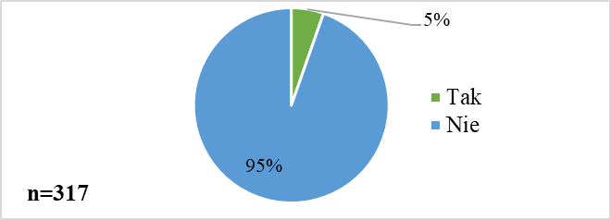
Opinia respondentów dotycząca zapytania „Czy uważa Pan/Pani, że preparaty z filtrem chronią w 100% przed powstaniem chorób skóry?”.

Slide 7
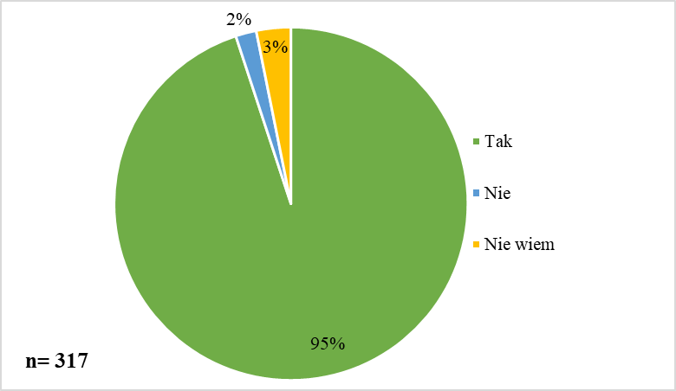
Wywieranie szkodliwego oddziaływania promieniowania UV na zdrowie wg respondentów.

Slide 8
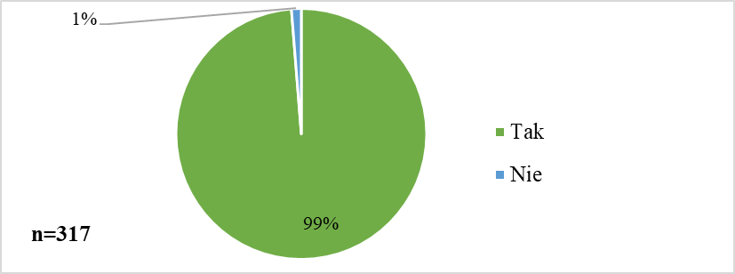
Stosowanie filtrów przeciwsłonecznych przez respondentów.

Slide 9
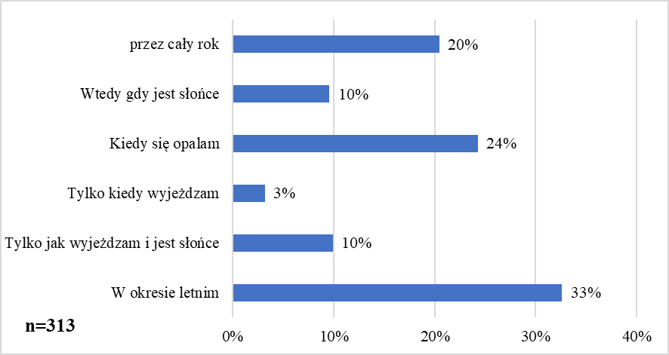
Okres w jakim respondent korzysta z preparatów z filtrem.

Slide 10
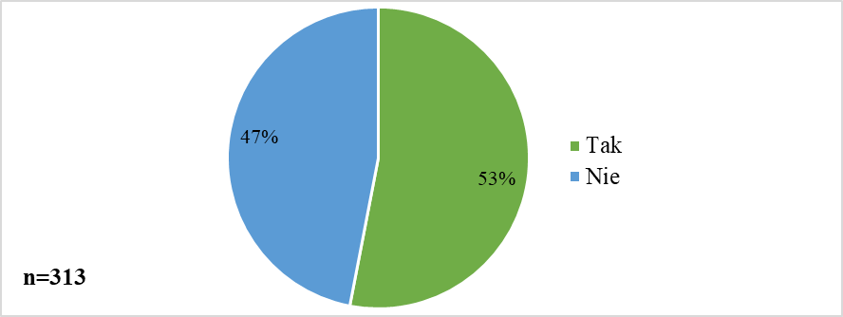
Powtarzanie aplikacji preparatu z filtrem w ciągu dnia przez respondentów.

Slide 11
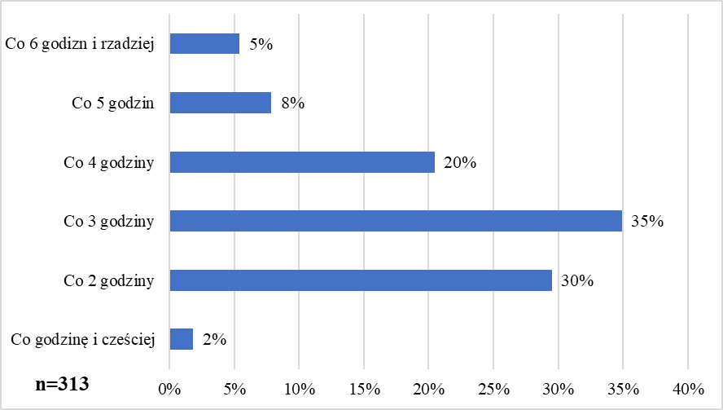
Czas co jaki respondenci powtarzają aplikację preparatu z filtrem.

Slide 12
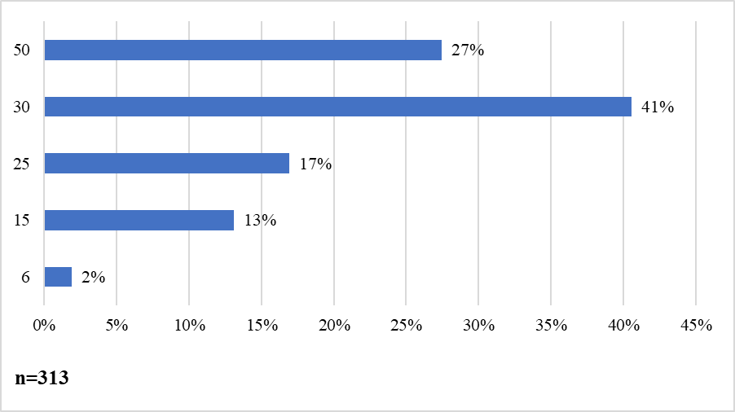
Wysokość współczynnika SPF jaką najczęściej wybierają respondenci.

Slide 13
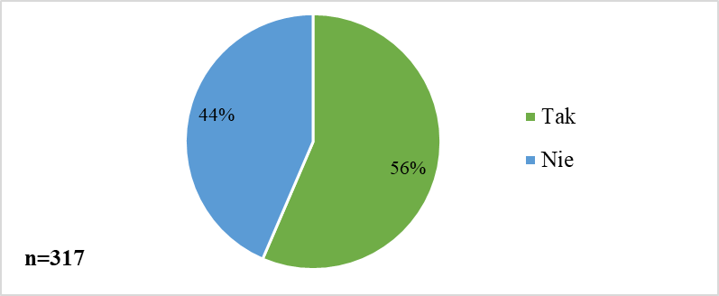
Obecność filtrów UV w stosowanych kosmetykach codziennego użytku przez respondentów.

Slide 14
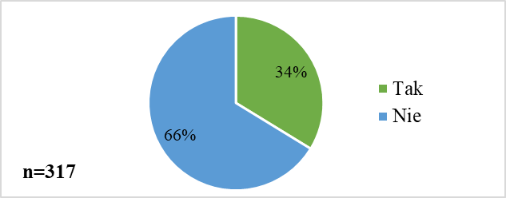
Stosowanie pomadki z filtrem UV przez respondentów.

Slide 15
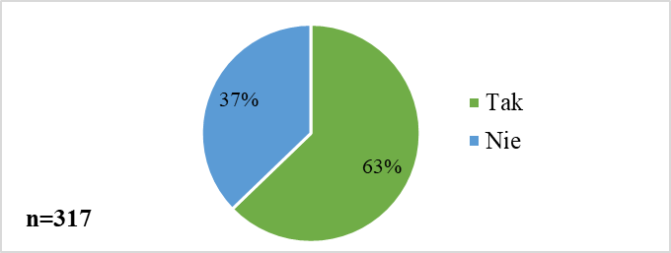
Kontrola ciała po ekspozycji na słońce przez respondentów.

Slide 16
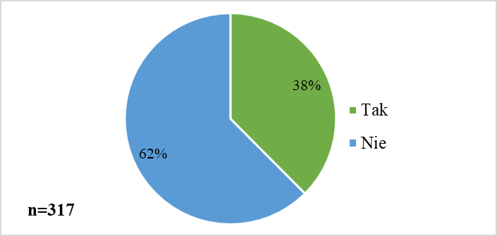
Zaobserwowane zmiany na skórze po opalaniu lub długim przebywaniu na słońcu deklarowana przez respondentów.

Slide 17
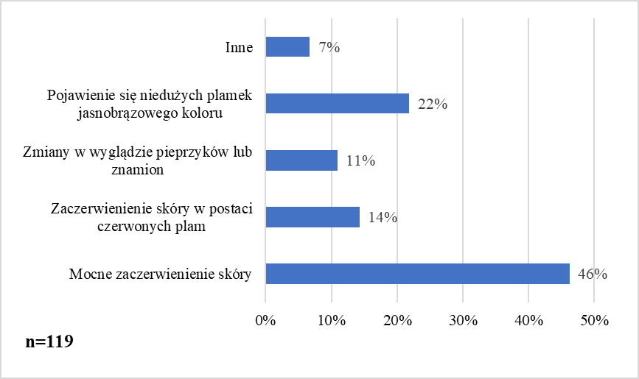
Zaobserwowane zmiany na skórze przez respondentów.

Slide 18

Zwracanie uwagi przez respondentów na obecność filtra UV w okularach przeciwsłonecznych.

Slide 19
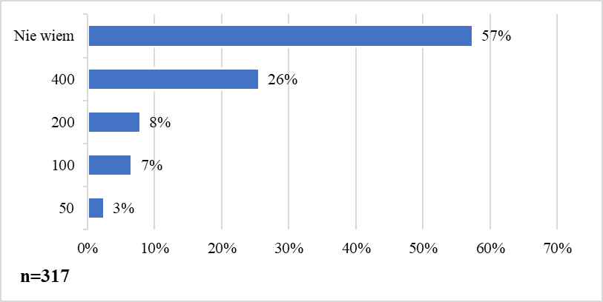
Prawidłowy wskaźnik UV w okularach przeciwsłonecznych zdaniem respondentów.

Slide 20
Wnioski
1. Badana populacja ma świadomość dotyczącą szkodliwego działania promieniowania słonecznego oraz związanych z nim konsekwencjami.
2. Nawyki związane z bezpiecznym przebywaniem na słońcu powinny być wyrabiane u dzieci przez rodziców oraz dalej kształtowane na etapie szkolnym .
3. Należy wykształcać nawyki stosowania preparatów z filtrem UV przez cały rok. Ważne jest by zwrócić szczególną uwagę na stosowanie środków z filtrem w okresie letnim i zimowym.
4. Należy edukować społeczeństwo w temacie innych metod ochrony przeciwsłonecznej, które powinny być stosowane równolegle z preparatami z filtrem.
5. Wykształcenie nawyków dotyczących kontroli swojego ciała po ekspozycji na słońce pozwoli na szybsze podjęcie interwencji medycznej w razie dostrzeżenia zmian.

Slide 21
Dziękuje za uwagę!
Katarzyna Reklewska
Mail: k.Reklewska@gmail.com

